Slide 1
论坛项目介绍
杨凯

Slide 2
为啥要做这个
Notes:
看了一年java基础，javaweb想做个东西练手。
熟悉当时认为比较流行的web框架SSM（Spring+SpingMVC+mybatis）。
一个本科同学接了个外包项目没人做就找到我

Slide 3
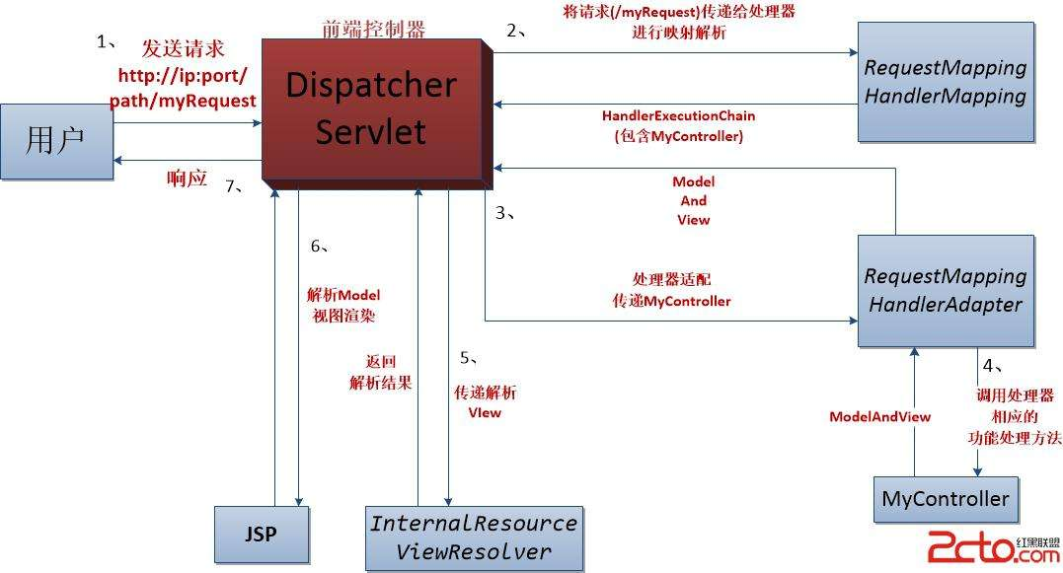
SpringMVC 框架

Slide 4
论坛的主要功能
数据库表设计：
注册、登录、用户管理
看帖、发帖、收藏、评论（包括回复评论）、点赞
积分、打赏
排行榜（积分排行榜，回复排行榜等）
管理员模式
Notes:
由于当时注重的更多的是功能上的实现，所以没有考虑产品的可用性

Slide 5
不足之处
权限管理：
本工程采用将登陆信息存入session，在前端做接口访问的限制。
改进：与此同时应使用Spring AOP的方式在后台进行接口拦截。
2. 日志记录：
本工程仅将登录信息和打赏信息记录至数据库。
改进：采用logback和slf4j组件实现日志管理。
3. 信息安全：
本工程信息传送全为明文。
改进：采用加密算法加密后再发送请求
4. 帖子详情的持久化过程：
本工程发帖的详情内容属于富文本，后台通过写文件的形式持久化该信息，而写文
件的方式采用了传统的BIO方式，导致上传大帖子时出现延迟情况。
改进：起一个基于netty的文件上传服务，读写文件的工作由该进程异步执行。

